Slide 1
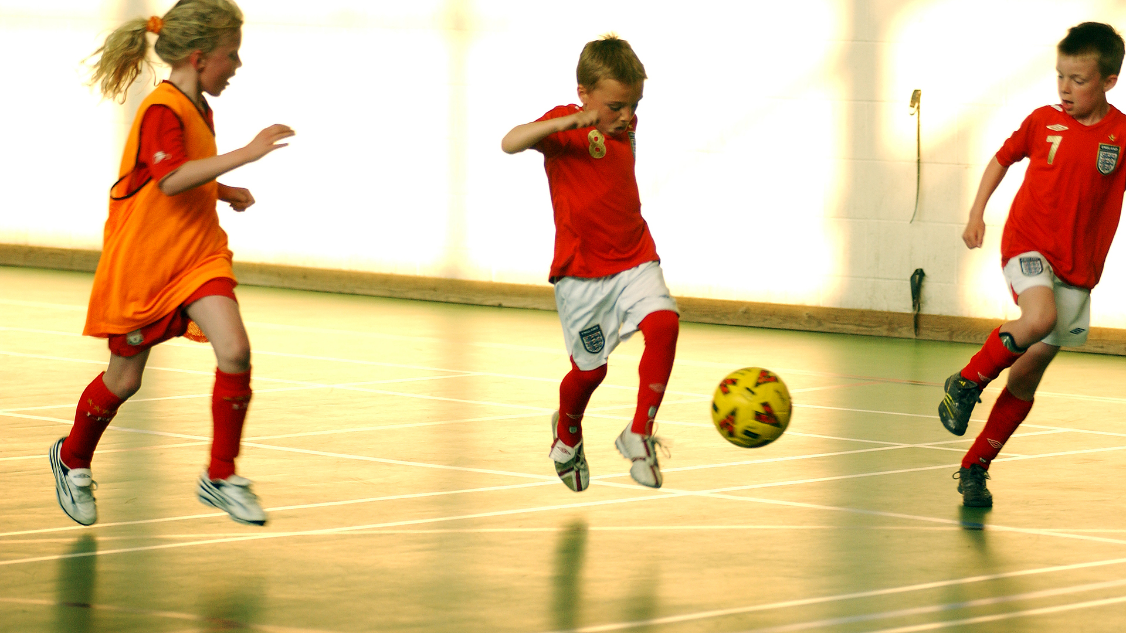
Спорт – альтернатива пагубным привычкам.
Выполнила ученица 10 «В» класса
ГБОУ СОШ №5 «Образовательный центр «Лидер»
Малкина Виктория

Slide 2
Актуальность
Здоровье - это одна из важнейших ценностей человека, залог его
благополучия и долголетия.
В современном обществе проблема выбора между здоровым образом
жизни и вредными привычками остается актуальной и злободневной.
Все знают, что пагубные привычки уносят здоровье человека.
В пору взросления нас мучает вопрос «Кем быть? Каким быть?»
Как распорядиться бесценным даром, данным человеку, – жизнью?
Все больше и больше молодых людей обращаются к наркотикам,
алкоголю, курению.

Slide 3
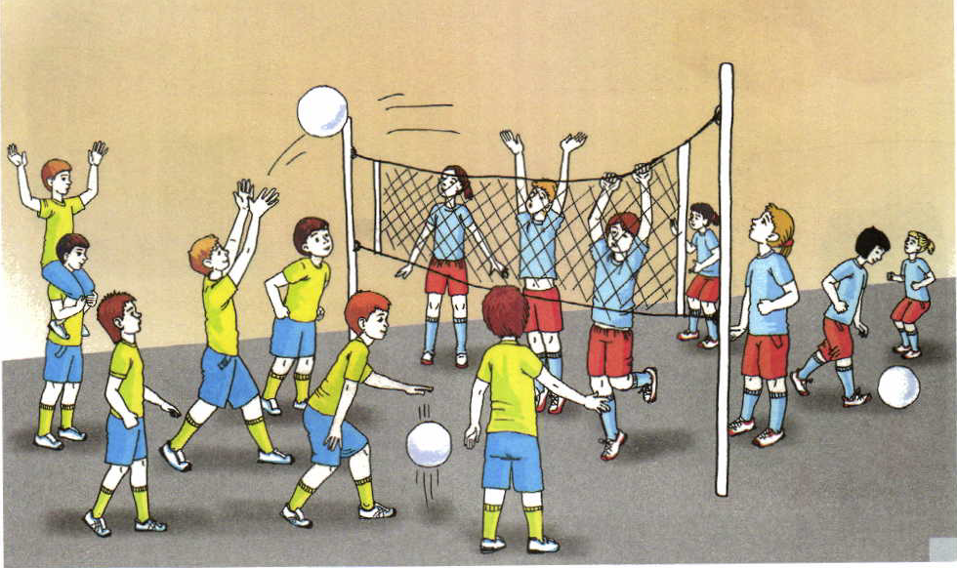
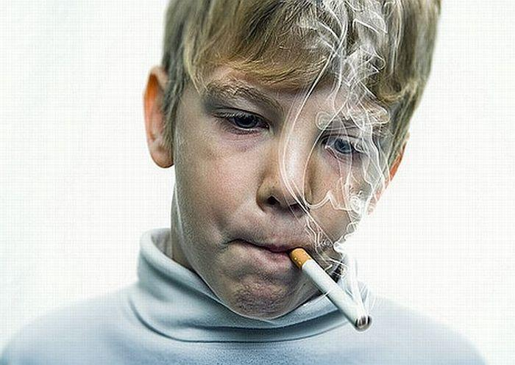
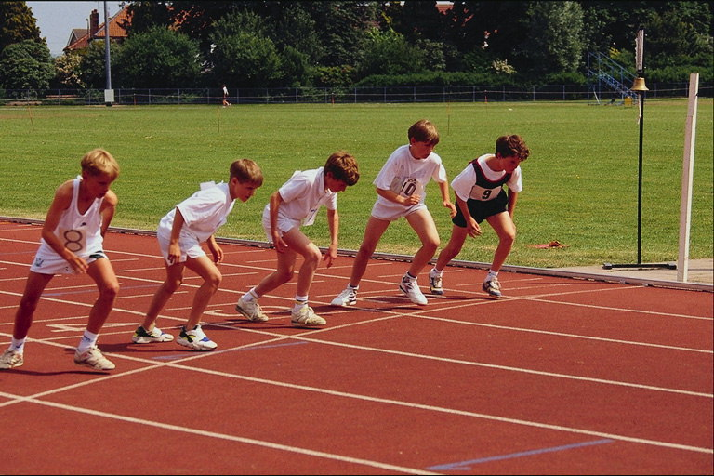
Спорт
Вредные привычки

Slide 4
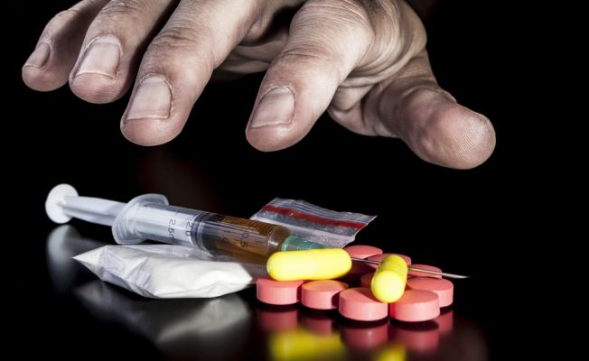
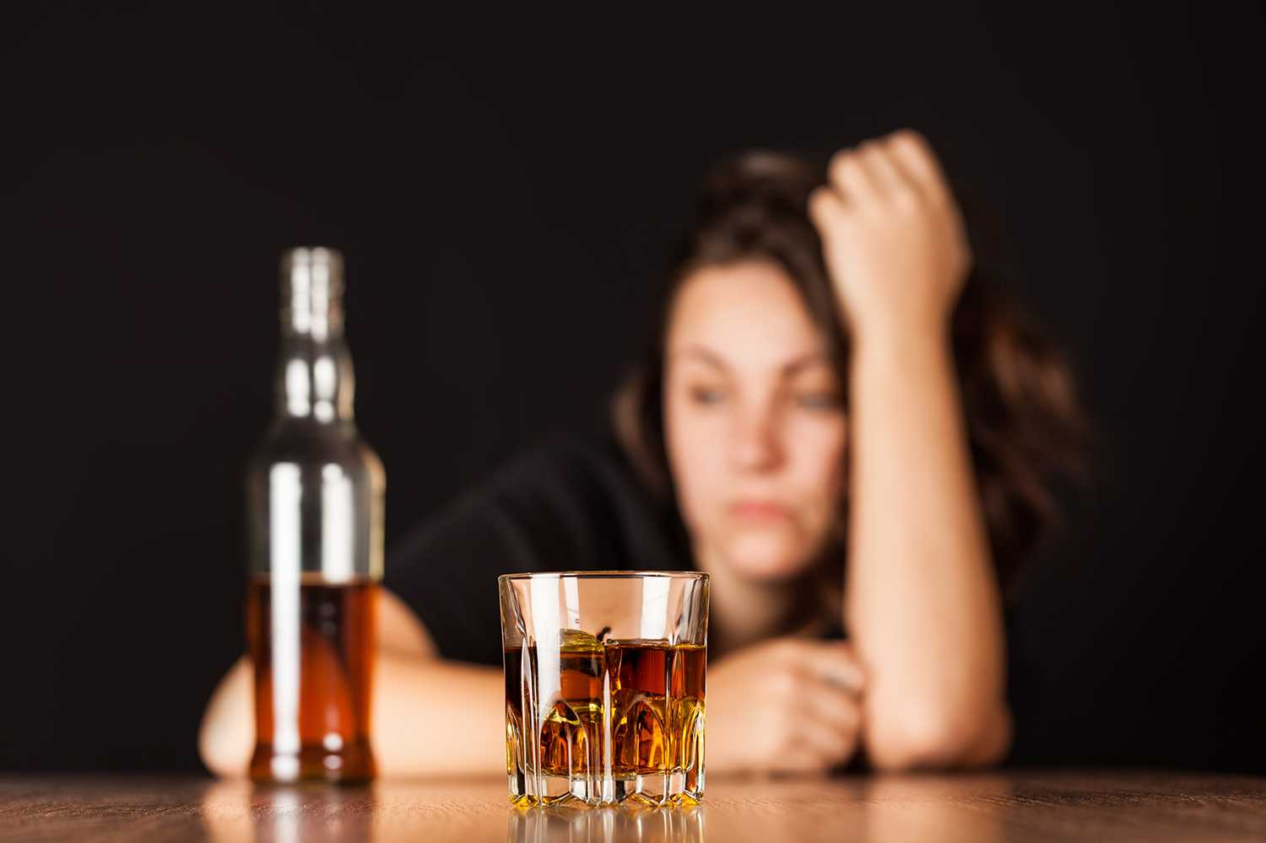
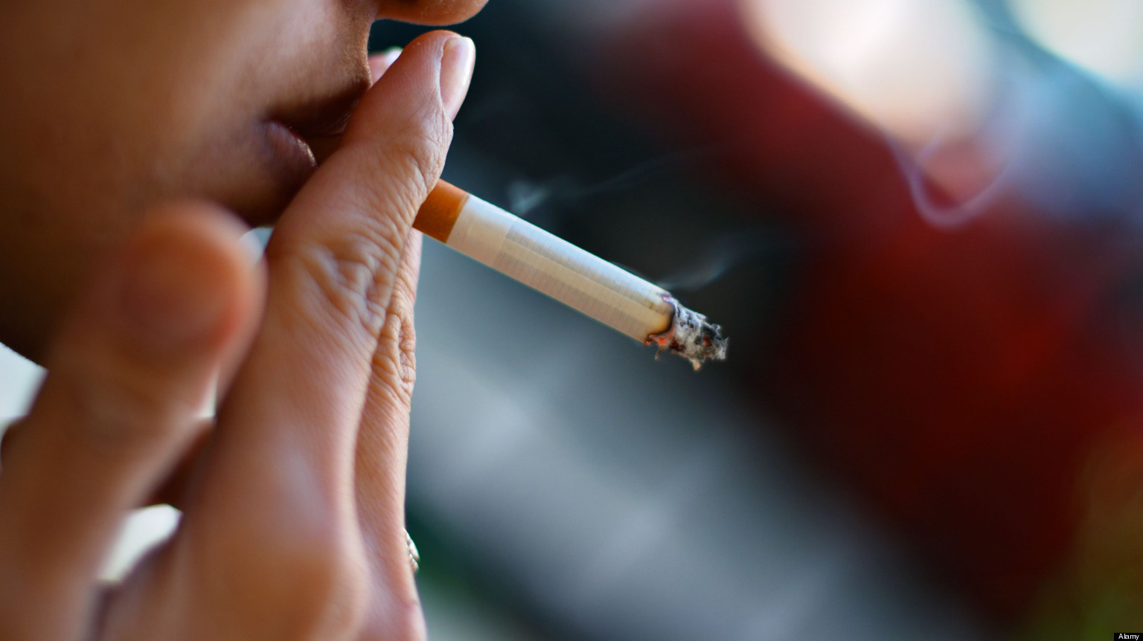
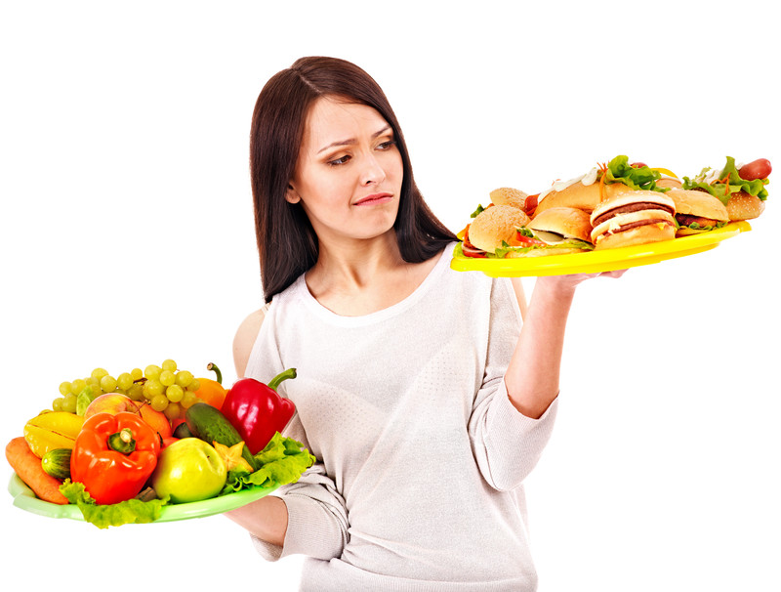
Вредные привычки
Алкоголь
Курение
Наркотики
Неправильное питание
Зависимость от интернета

Slide 5
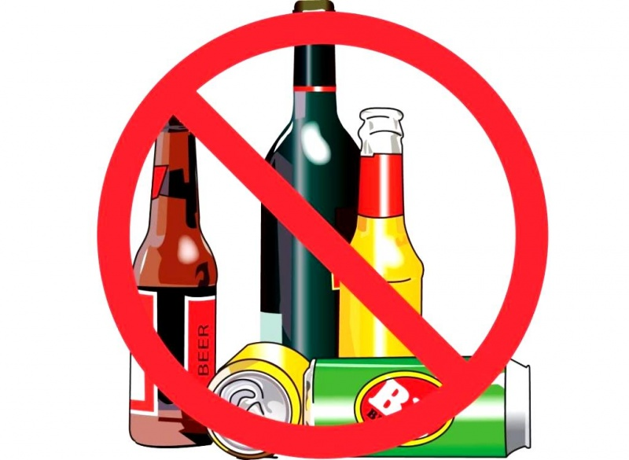
Алкоголь
Алкоголь - яд, который разрушает клетки. В первую
очередь он губит клетки головного мозга и печени,
поэтому у хронических алкоголиков разрушенная
нервная система: они раздражительны, страдают
потерей памяти.
Но более других органов страдает печень, потому что в
ней осаждаются и обезвреживаются яды алкоголя.
Постепенно печень разрушается, и типичными
заболеваниями для алкоголиков является цирроз и рак
печени.
Перед тем как поднимать очередную рюмку, представьте,
как клетки организма начинают задыхаться, мозг
блокирует многие центры, как кровь становится гуще, как
формируются тромбы, как прожигаются стенки желудка. Это
перечень не просто последствий, а смертельно опасных
болезней.

Slide 6
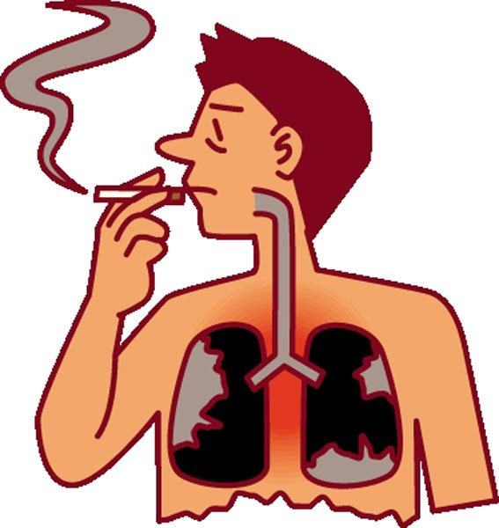
Курение
Самый распространённый порок нашего
общества – курение. Многие считают, что
курение-это не болезнь и ничего страшного
для курильщика и окружающих его людей в
курении нет. Почему мы, подростки,
начинаем курить? Во-первых, из
любопытства. Во-вторых, подражаем
взрослым. последствия могут не сказаться
сразу, но через 10-15 лет вы ощутите их в
полную силу. Это рак легких, бронхит,
ишемическая болезнь сердца, бесплодие,
разрушение мозга, склероз.

Slide 7
Никогда не начинать!
Каждая сигарета отнимает от 5 до 15 минут жизни!
Не допусти, чтобы табак помешал тебе реализовать свои возможности и поставь большую жирную точку.
Ведь твой выбор –
никогда не начинать!

Slide 8
Наркомания-болезнь века
С каждым годом всё более серьёзной
опасностью становится распространение
наркотиков и потребление их
подростками. В первую очередь у
наркоманов происходят тяжелые
нарушения психических и физических
функций. У них дрожат руки, их беспокоит
бессонница, перемены настроения. Любой
наркотик - это настоящий яд,
разрушающий мозг. Как правило, такое
пристрастие не приводит ни к чему, кроме
летального исхода .

Slide 9
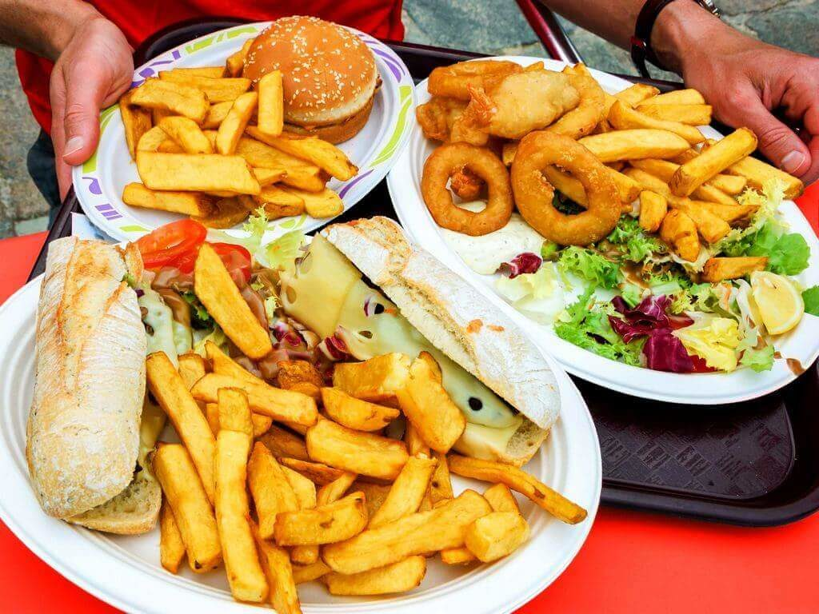
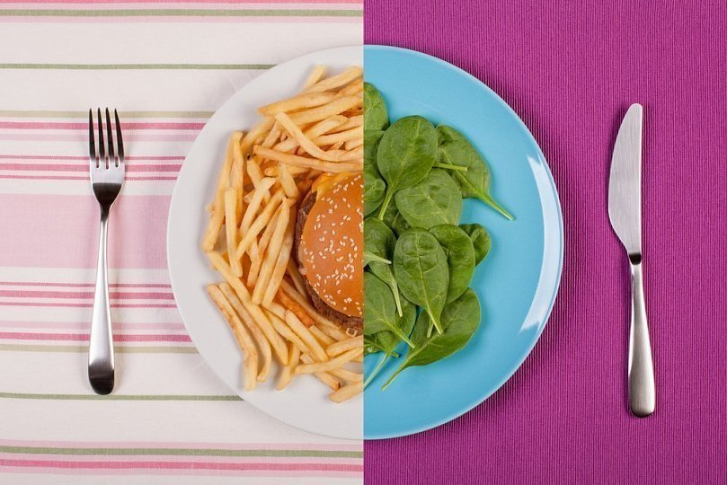
Неправильное питание
Все чаще мы говорим о последствиях
описанных выше пристрастий, а в это время
поглощаем пищу, которая вредна не меньше,
причем в огромных количествах. Люди,
склонные к перееданию, к тяжелой
зависимости от пищи, нуждаются в
консультациях диетолога, психолога,
эндокринолога. Эту проблему тоже
необходимо решать, так как при переедании
все системы и органы изнашиваются быстрее,
перенапрягаются. Это провоцирует
заболевания ЖКТ, способствует
возникновению проблем с кожей,
малоподвижному образу жизни, что влечет за
собой «порцию» дополнительных недугов.

Slide 10
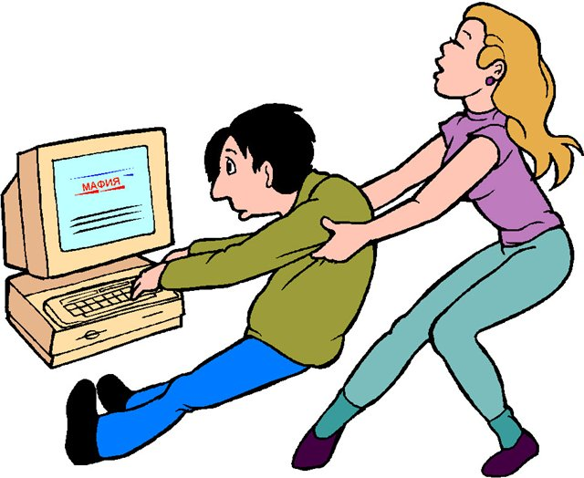
Зависимость от интернета
Интернет-зависимость – это расстройство в психике, сопровождающееся
большим количеством поведенческих проблем и в общем заключающееся
в неспособности человека вовремя выйти из сети, а также в постоянном
присутствии навязчивого желания туда войти. Кроме психических и
мыслительных расстройств интеренет-зависимость опасна и
возникновением физических заболеваний. Проводя чудовищно много
времени у экранов мониторов, мы портим свое. Интернет зависимость,
которая сопровождается сидячим образом жизни, приводит к различным
заболеваниям позвоночника и суставов (сколиозу, остеохондрозу, артрозу),
сердечно-сосудистым патологиям (тахикардии, аритмии, артериальной
гипертонии, варикозу нижних конечностей) и многим другим заболеваниям.

Slide 11
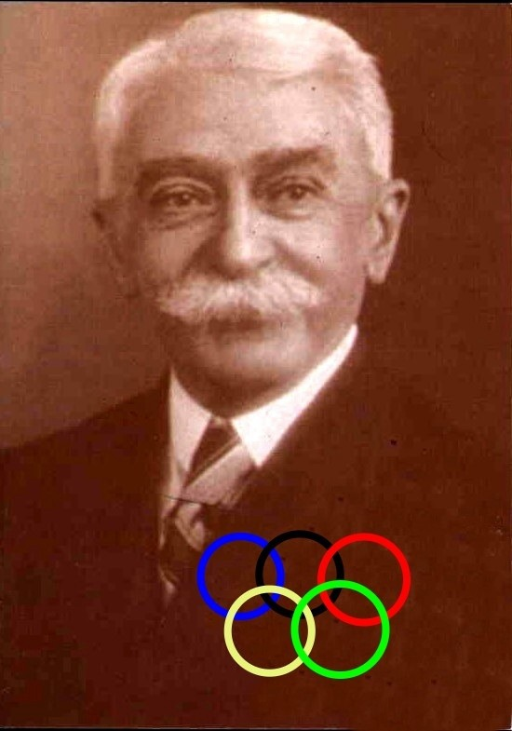
Но есть прекрасная альтернатива пагубным привычкам – это спорт!
О спорт! Ты – наслаждение!
Ты верный, неизменный спутник жизни.
Нашему духу и телу ты щедро даришь радость бытия.
Ты бессмертен…
Ты – торжествующий вестник весны человечества.
Упоение от гармонии разума и силы.
Ты, как эстафету, передаёшь нам это наследие предков
Проходят века. Жизнь торжествует.
Ты живёшь, не подвластный времени, спорт!
Так писал в своей оде инициатор возрождения олимпийских игр французский педагог и общественный деятель Пьер де Кубертен.
Пьер де Кубертен

Slide 12
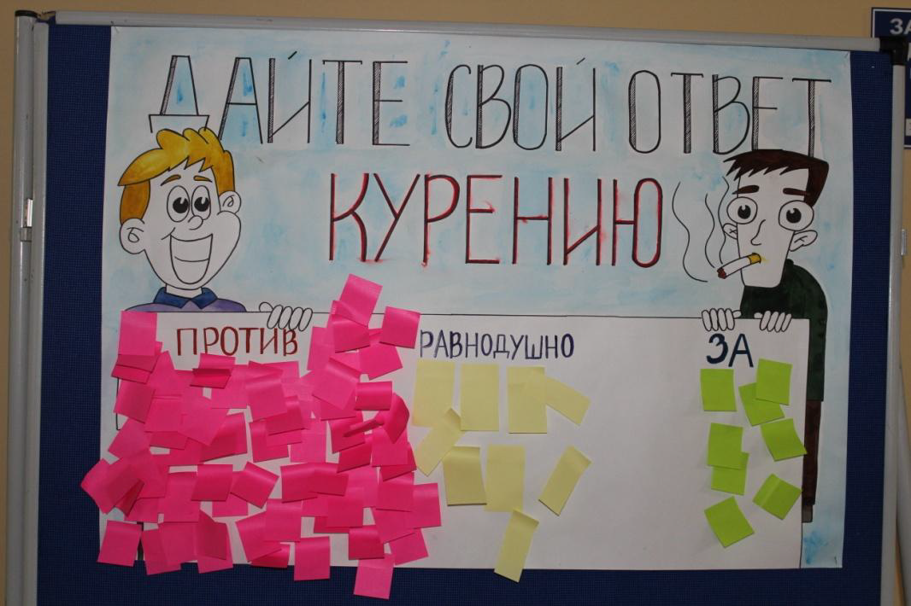
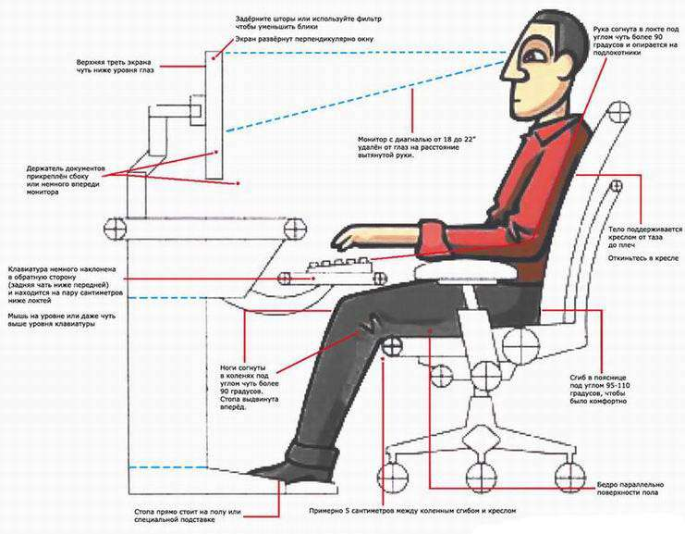
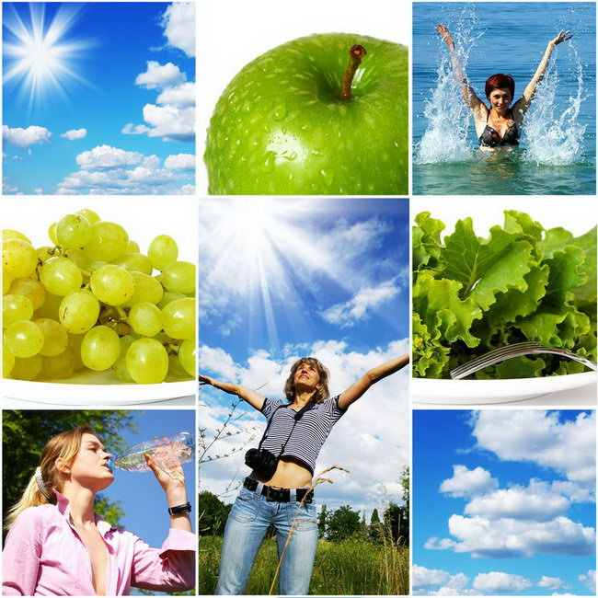
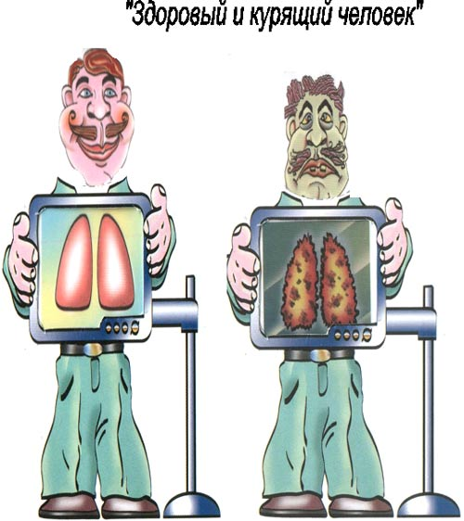
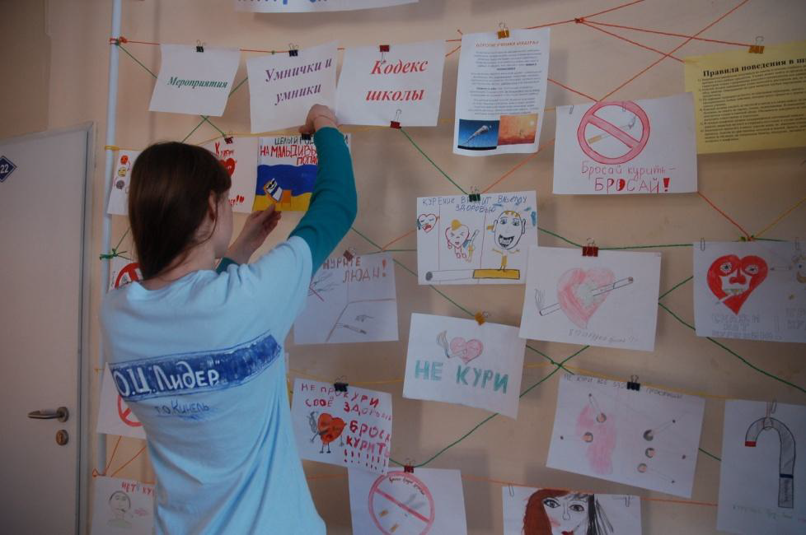
Пьер де Кубертен сказал: «О, спорт, ты- мир!». Ему
вторил Ювенал: «В здоровом теле - здоровый дух!».
Занятия спортом повышают энергию и
работоспособность человека, заполняют его досуг.
Увлечение спортом не только предупреждает
Развитие пагубных привычек, но и укрепляет
здоровье, снимает утомление после умственного
труда, сбрасывает эмоциональное напряжение,
позволяет «держать себя в форме». Ещё древние греки
прославляли красоту человеческого тела физически
развитого человека. Ни для кого не секрет, что
физические упражнения дают мощное лечебное
действие на организм больного.

Slide 13
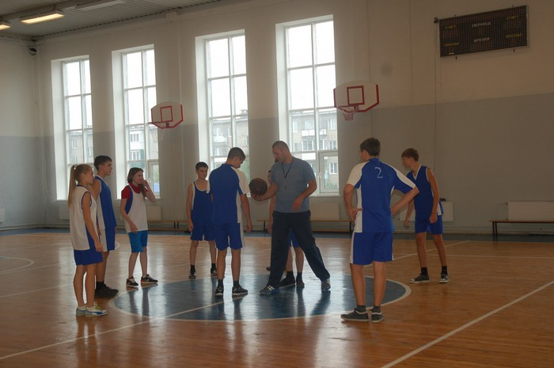
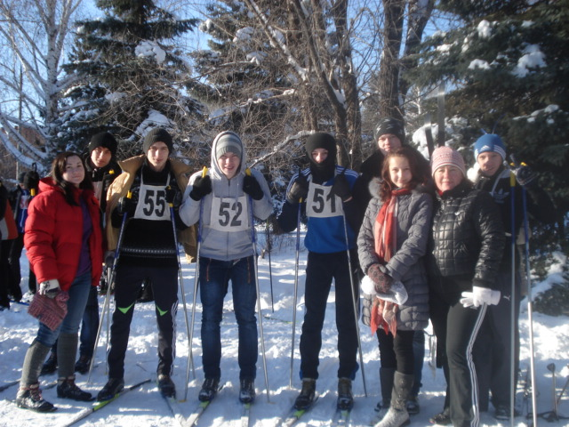
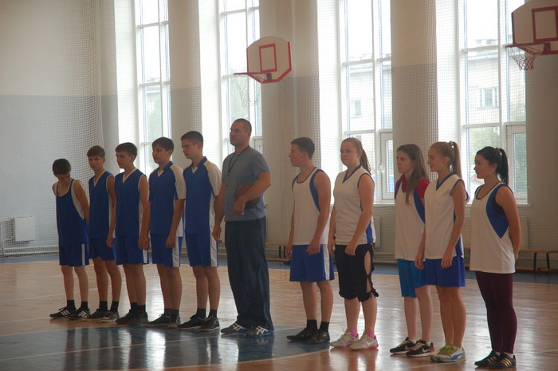
Спортивные игры
Спортивные игры - оказывают благоприятное действие на организм не только потому, что во время игры напрягаются различные группы мышц, развивается ловкость, умение сохранять равновесие, быстро бегать, прыгать, ловить мяч и т. п. Большое значение имеет и то, что игра всегда сопровождается эмоциональным подъемом, а он вызывает возбуждение симпатического отдела нервной системы; в результате увеличивается количество находящейся в движении крови, повышается содержание гемоглобина и сахара в крови, учащается ритм сокращений сердца и дыхания, выделяется много пота и т. д. В спортивных играх совершенствуется зрение и умение ориентироваться в пространстве, укрепляется воля.

Slide 14
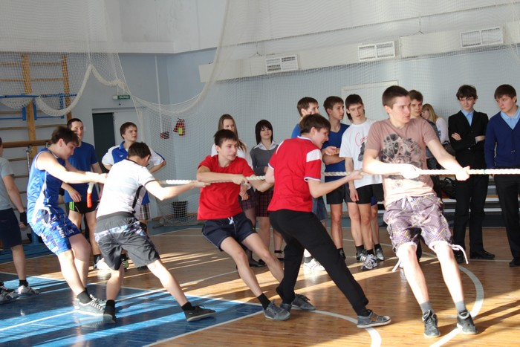
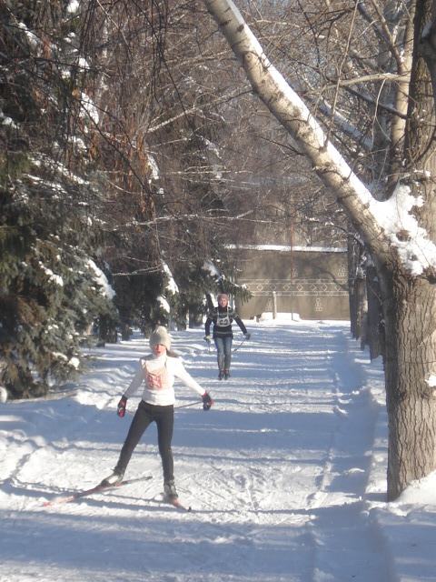
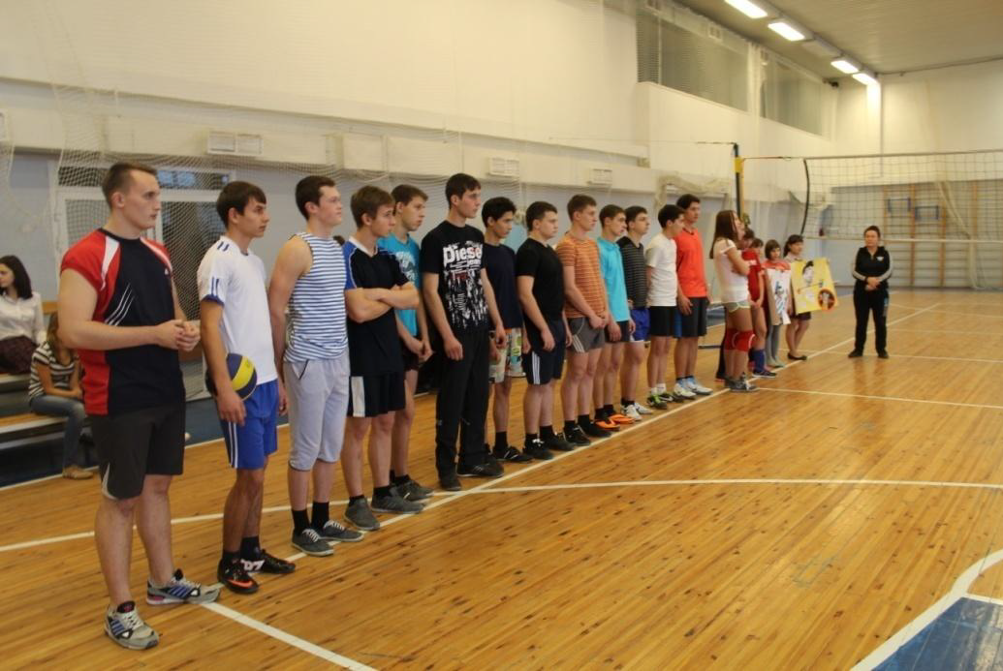
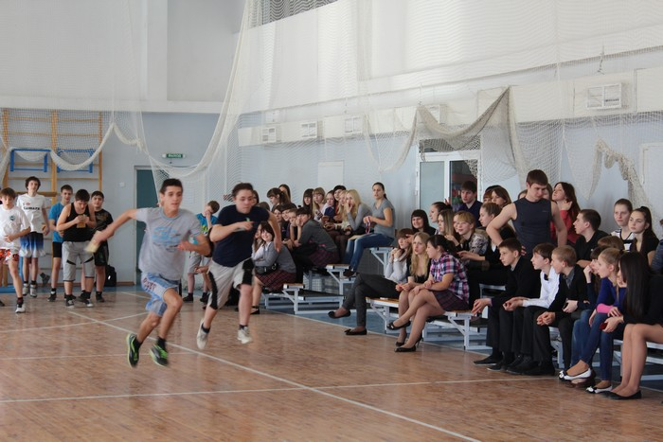
Школьные мероприятия

Slide 15
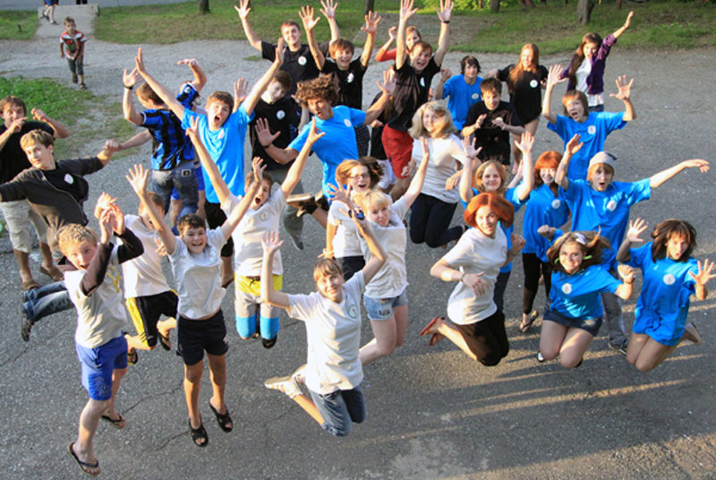
В 21 веке женщина стала независимой, но желание
быть красивой и стройной остается. Этот долгий путь
к совершенству начинается с уроков физкультуры.
Кто занимается спортом, тот всегда весел, здоров,
меньше склонен к болезням. Народная мудрость
гласит: «Посеешь поступок – пожнёшь привычку,
посеешь привычку – пожнёшь характер, посеешь
характер – пожнёшь судьбу».
Сейчас в нашей стране ведётся большая работа по
развитию спорта, пропагандируется здоровый образ
жизни: строятся стадионы, в школах введены три часа
физкультуры, работают спортивные секции,
создаются школьные спортивные клубы, волонтёры
из числа молодёжи выступают за здоровое поколение
в двадцать первом веке. Они призывают к жизни без
курения, наркотиков, алкоголя.

Slide 16
Мы за спорт!

Slide 17
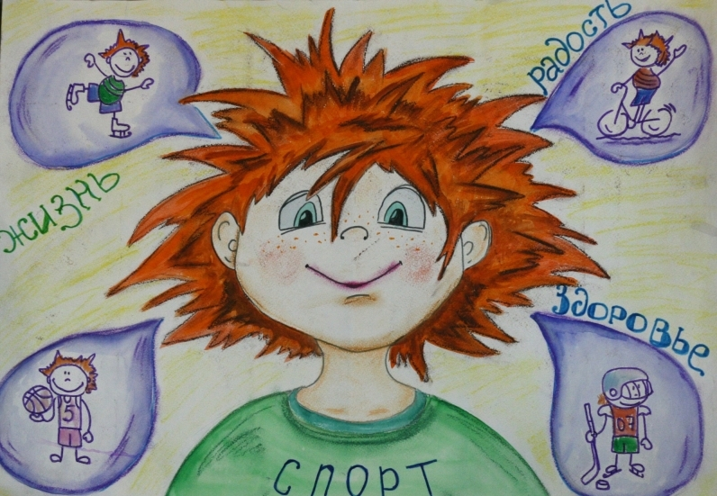
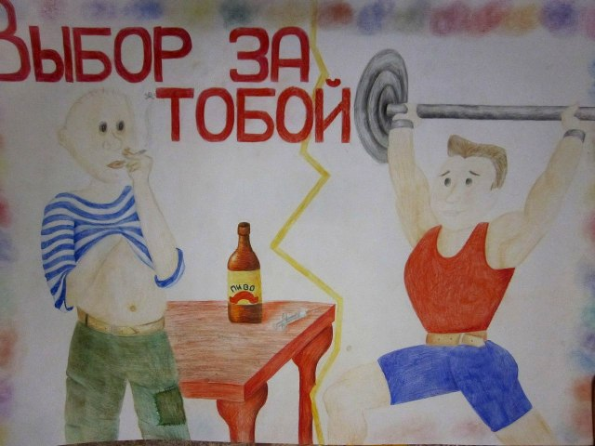
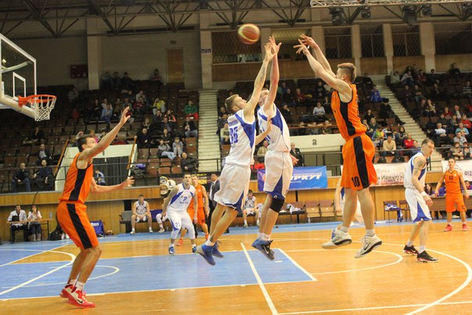
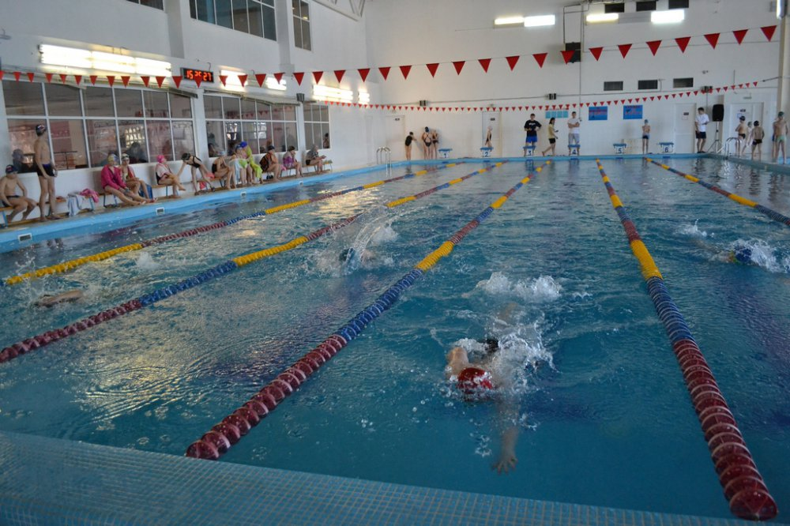
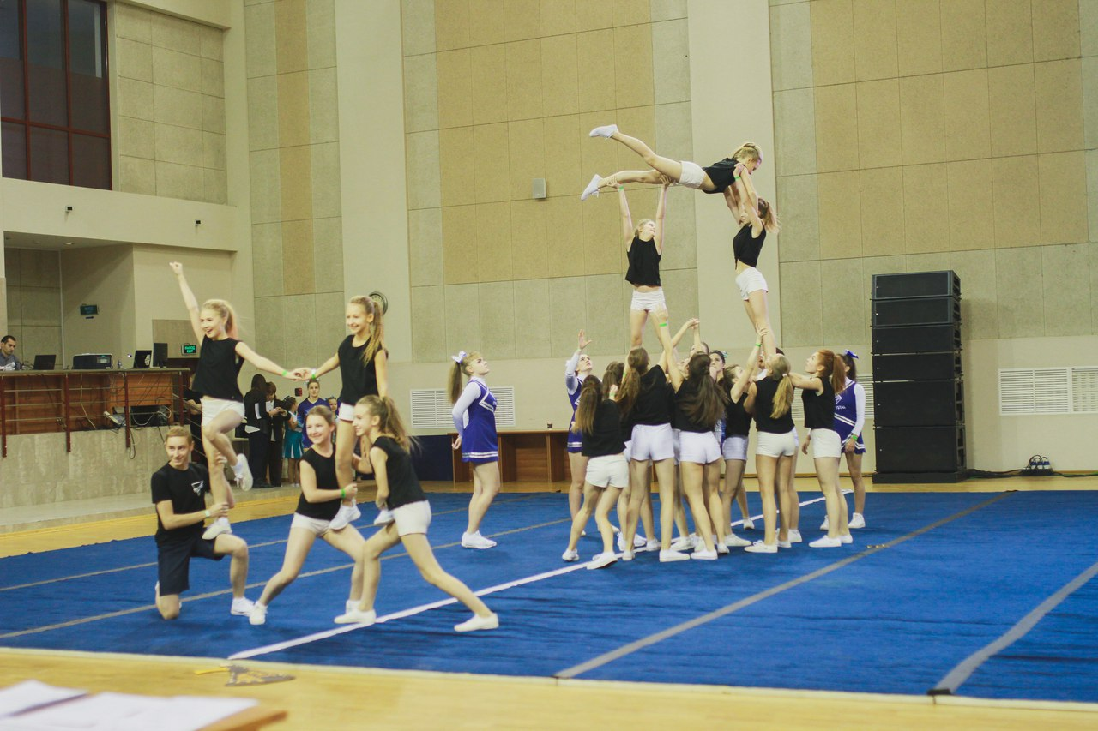
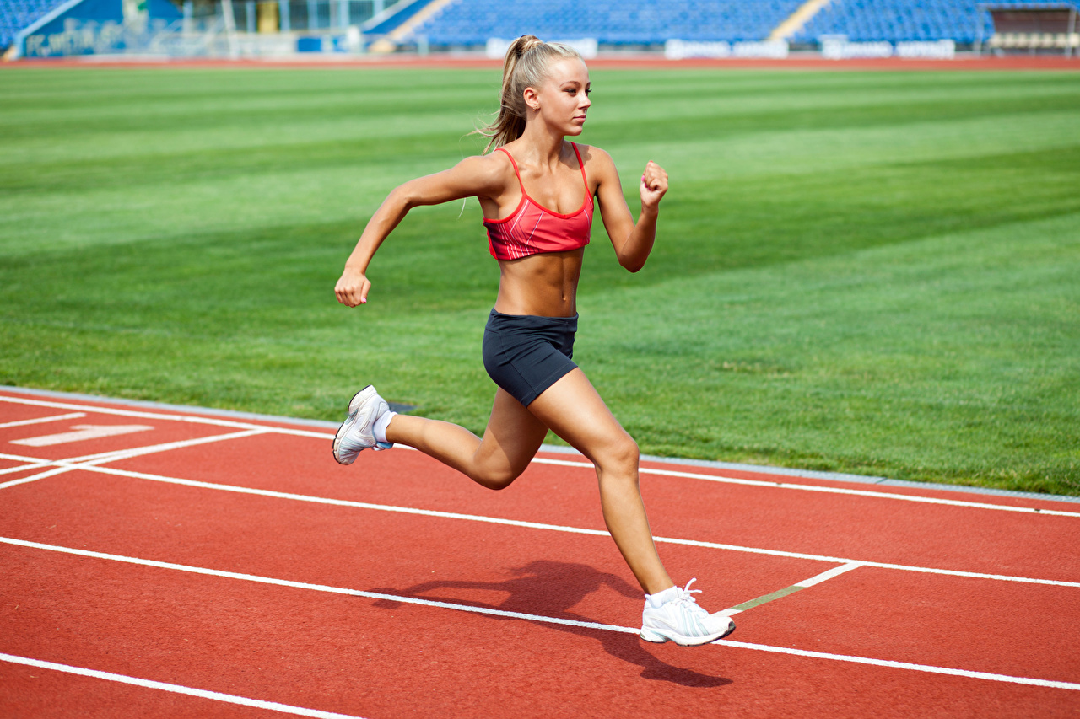
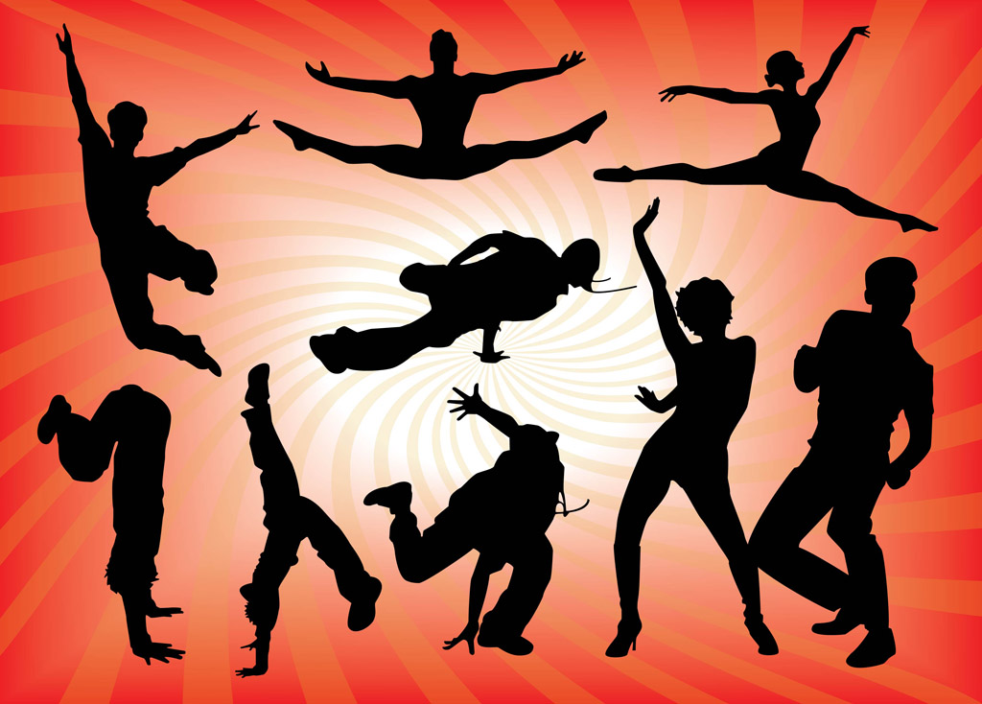
Но самое главное в решении проблемы – это мы и наш выбор.
Здоровье человека наполовину определяется его образом жизни. И
я считаю, что спорт спасёт наше здоровье, а значит и жизнь! Я за
здоровый образ жизни! Я выбираю спорт!
Хочешь быть здоровым – будь им! Давайте доверимся спорту! Ведь спорт – это альтернатива вредным привычкам!

